Slide 1
T-SAFE
Tianji - Smart Alert & Facial Security Environment
요양시설 사고 감지 및 대응 모니터링 시스템
티엔찌 · 2026. 10. 26
1 / 27
Notes:
발표자: 윤중호
안녕하세요, [팀명]의 [발표자]입니다. T-Safe System은 요양시설에서 일어나는 사고를 감지하고 대응을 돕는 모니터링 시스템입니다. 직원이 모니터링 창 하나만 보면 낙상, 출입, 장치 상태를 모두 확인하고 빠르게, 놓치지 않고 대응할 수 있게 만드는 것이 목표였습니다.
—
안녕하세요. 천기 팀에서 발표를 맡은 장현우입니다.

Slide 2
목차
01
프로젝트 개요
02
주요 기능
03
기술 상세
T-Safe System · 요양시설 사고 감지 및 대응 모니터링 시스템
2 / 27
Notes:
—
저희가 개발한 TSAFE는 요양원에서 낙상 사고가 발생했을 때, 이를 실시간으로 감지하고 신속하게 대응할 수 있도록 도와주는 통합 모니터링 시스템입니다.관리자는 하나의 GUI를 통해 환자들의 상태를 확인하고, 이상 상황이 발생했을 때 적절한 조치를 취할 수 있습니다.

Slide 3
01
프로젝트 개요
배경과 문제 · 목표 · 한눈에 보기
3 / 27

Slide 4
01 프로젝트 개요
배경과 문제
쓰러짐을 늦게 발견함
출입 관리가 어려움
야간 · 휴게시간처럼 지켜보는 눈이 적을 때,
입소자의 쓰러진 것을 바로 알기 어려움
외부인 출입과 입소자의 무단 외출을 직원이 일일이 확인해야 함
입소자 정보와 기록을 관리하기 어려움
시설 내 상황을 한눈에 파악하기 어려움
입소자 · 직원 정보와 출입 · 사고 기록을 각각 확인하고 관리해야 함
현재 발생하는 상황을 실시간으로 확인하고 대응하기 어려움
T-Safe System · 요양시설 사고 감지 및 대응 모니터링 시스템
4 / 27
Notes:
—
먼저 저희가 이 프로젝트를 시작하게 된 배경에 대해 설명드리겠습니다.
요양원에서는 고령의 환자들이 낙상 사고를 겪는 경우가 있습니다.
이때 가장 중요한 것은 사고를 최대한 빨리 발견하고 대응하는 것입니다.
하지만 관리자가 잠시 자리를 비우거나, 야간에 잠들어 있는 상황에서는 사고를 바로 파악하기 어려울 수 있습니다.
저희는 이러한 문제를 해결하기 위해 자동으로 낙상을 감지하고 관리자에게 알려주는 시스템을 개발하고자 했습니다.
또 다른 문제는 출입문 관리입니다.
요양원에는 치매를 앓고 계신 어르신들도 계시는데, 특히 야간에 혼자 밖으로 나가려고 하시는 경우가 있습니다.
이때 출입문이 제대로 관리되지 않으면 실종 사고로 이어질 가능성도 있습니다.
그리고 외부인의 출입도 관리할 필요가 있습니다.
누가 시설에 들어왔는지 확인하고, 출입 권한이 없는 사람이 무단으로 들어오는 것을 방지해야 합니다.
마지막으로 낙상 사고가 발생했을 때, 단순히 알림을 받는 것뿐만 아니라 어느 위치에서 사고가 발생했는지도 쉽게 확인할 수 있어야 한다고 생각했습니다.
그래서 저희는 사고 발생 위치를 한눈에 확인할 수 있는 지도 형태의 UI도 고려했습니다.
이러한 문제들을 해결하는 것이 저희 프로젝트의 주요 목표입니다.

Slide 5
01 프로젝트 개요
목표
1
얼굴 인식 기반 자동 출입 관리
얼굴 식별 및 출입 권한 판정을 통한 출입문 제어
2
입소자·직원 정보 통합 관리
인적사항 등록·조회·수정 및 얼굴 식별정보를 인물별로 연계 관리
3
쓰러짐 자동 감지 및 알림
쓰러짐 감지 알림 및 발생 위치·시간 기록
T-Safe System · 요양시설 사고 감지 및 대응 모니터링 시스템
5 / 27

Slide 6
01 프로젝트 개요
한눈에 보기
출입할 때
평소에
넘어졌을 때
얼굴인식 카메라가 얼굴을 인식
통합 명부 관리 (입소자 · 직원)
CCTV가 자세를 모니터링
출입 권한 확인
CCTV 화면 모니터링
쓰러짐 판정
직원 → 문 열림
등록X or 입소자 → 문 열리지 않음
출입 · 쓰러짐 기록 조회
쓰러짐 위치 · 시각 기록
출입 기록 · 화면 표시
원격 문 열기
관리자 화면에 알림
T-Safe System · 요양시설 사고 감지 및 대응 모니터링 시스템
6 / 27
Notes:
발표자:
앞서 설명드린 목표를 실제 사용 상황에 적용하면 크게 세 가지로 나눌 수 있습니다.
먼저 출입 상황에서는 카메라로 출입자의 얼굴을 식별하고, 출입 권한에 따라 자동으로 문을 개방하거나 출입을 제한합니다. 이 과정은 기록으로 남아 관리자 화면에 표시됩니다.
평상시에는 입소자와 직원의 정보를 통합 관리하고, CCTV 모니터링과 출입·사고 기록 조회, 원격 출입문 제어 등의 기능을 제공합니다.
마지막으로 쓰러짐 발생 시에는 CCTV 영상으로 쓰러짐을 감지하고, 발생 위치와 시간을 기록해 관리자에게 알림을 전달합니다.

Slide 7
02
주요 기능
문출입 제어 · CCTV 모니터링 및 쓰러짐 감지 · 입소자·직원 정보 관리
7 / 27

Slide 8
02 주요 기능
주요기능
1
문 출입 제어
출입자 얼굴 추적 및 식별, 출입 권한에 따른 자동 출입문 제어
2
입소자·직원 정보 관리
인적사항 등록·조회·수정·삭제
3
CCTV 모니터링 및 쓰러짐 감지
실시간 영상 모니터링, 쓰러짐 자동 감지 및 발생 위치·시간 기록과 알림
T-Safe System · 요양시설 사고 감지 및 대응 모니터링 시스템
8 / 27
Notes:
—
전체 시스템의 주요 기능은 크게 세 가지로 정리할 수 있습니다.
첫 번째는 출입문의 개폐를 관리하는 기능입니다.
두 번째는 CCTV를 이용한 실시간 모니터링과 낙상 감지 기능입니다.
세 번째는 환자 정보와 출입 기록 등을 관리하는 데이터베이스 기능입니다.

Slide 9
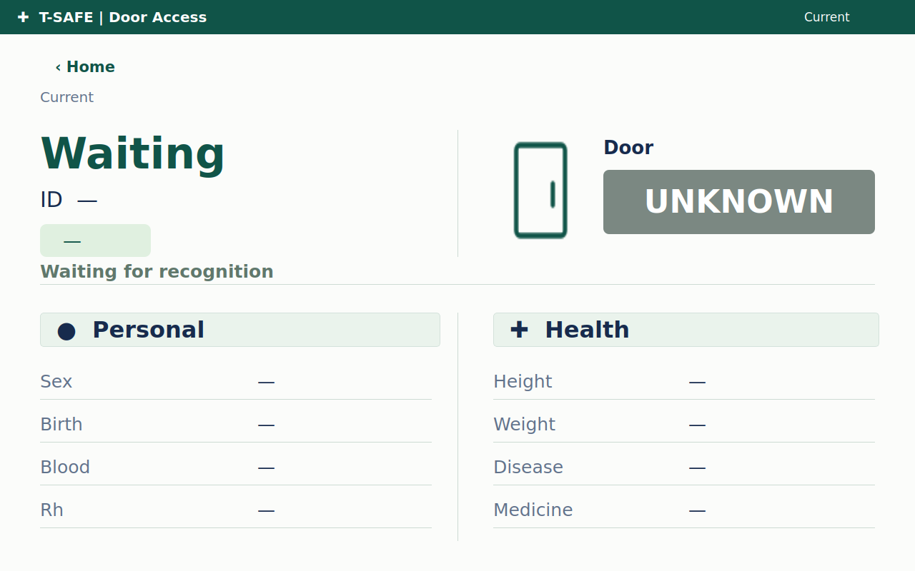
02 주요 기능 - 문 출입 제어
① 얼굴 인식·출입 GUI
출입자 접근
카메라가
얼굴을 따라감
얼굴 확인
출입 권한
판정
문 열림
출입 기록
화면 표시
T-Safe System · 요양시설 사고 감지 및 대응 모니터링 시스템
9 / 27
Notes:
[발표: 팀장]
출입자가 접근하면 카메라가 얼굴을 따라가고, 등록된 인물인지와 출입 권한을 확인합니다. 조건을 통과하면 문이 열리고 출입 기록이 남습니다. 미등록자는 문이 열리지 않습니다. 인식 기술과 장치 연결은 데모 뒤의 기술 상세에서 설명하겠습니다.
—
다음으로 얼굴 인식 시스템에 대해 설명드리겠습니다.
요양원에는 다양한 신체적 특징을 가진 분들이 계십니다.
키가 큰 분도 계시고, 허리가 굽은 분도 계시고, 휠체어를 이용하시는 분들도 계십니다.
이처럼 사람마다 얼굴의 높이가 다르기 때문에, 카메라를 고정된 위치에 설치하면 모든 사람의 얼굴을 정확하게 인식하기 어렵다는 문제가 있습니다.
그래서 저희는 카메라가 사람의 얼굴을 따라 움직이도록 하는 자동 추적 기능을 구현했습니다.
사람이 움직이거나 얼굴의 위치가 달라지더라도 카메라가 자동으로 방향을 조절하여 얼굴을 화면 중앙에 유지하도록 했습니다.

Slide 10
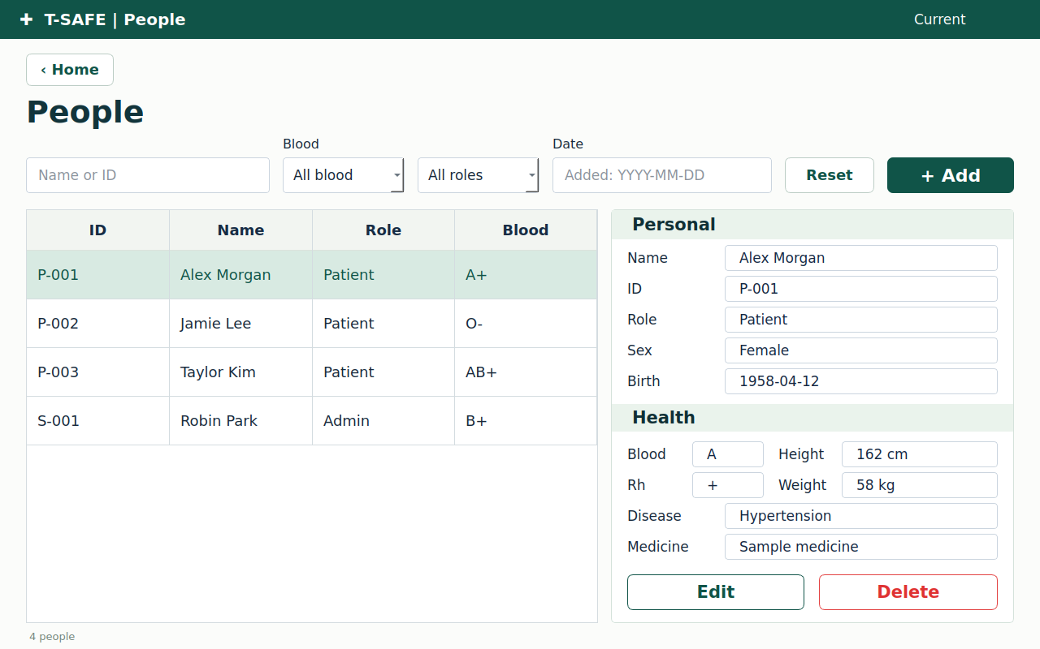
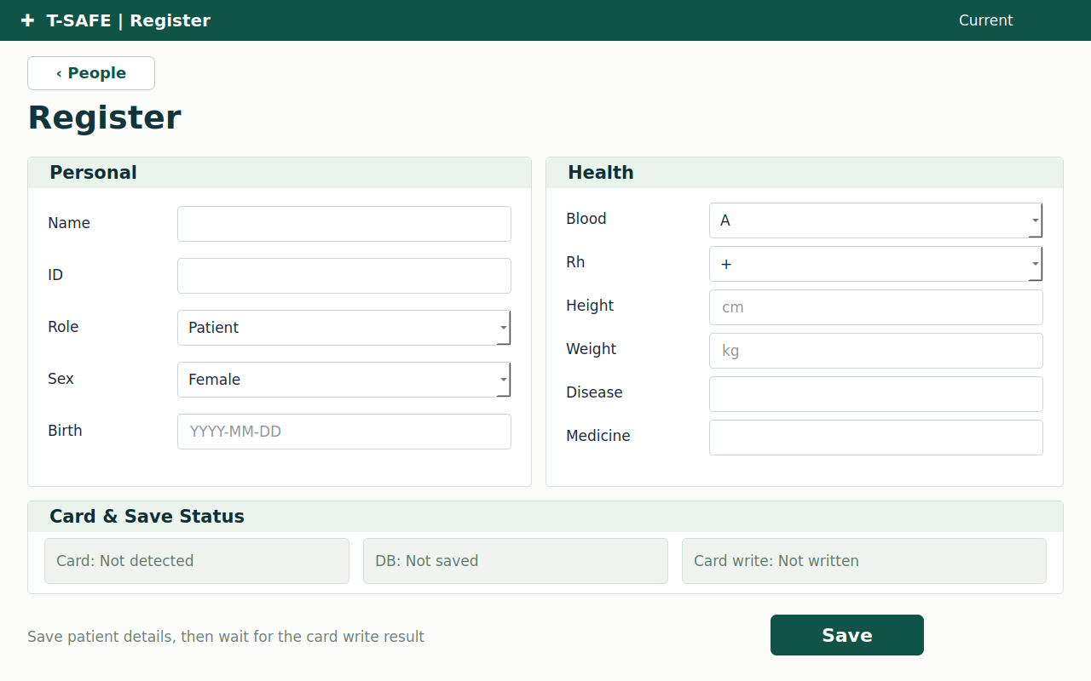
02 주요 기능 - 입소자·직원 정보 관리
② 사람 등록·조회 GUI | 서버 DB 연동
01 People · 등록 인원 조회·관리
02 Register · 인적사항 입력·저장
GUI 입력 → PC1 서버 API → PostgreSQL DB → 저장 상태·목록 반영
주요 기능 | 인원 등록 · 정보 수정 · 등록 정보 삭제
T-Safe System · 요양시설 사고 감지 및 대응 모니터링 시스템
10 / 27
Notes:
[발표: 윤중호]
다음은 입소자·직원 정보 관리 기능입니다.
관리자는 GUI에서 입소자와 직원의 인적사항 및 건강 정보를 등록/수정/삭제 할 수 있습니다.
GUI에서 등록/수정/삭제한 내용은 DB에 등록됩니다.

Slide 11
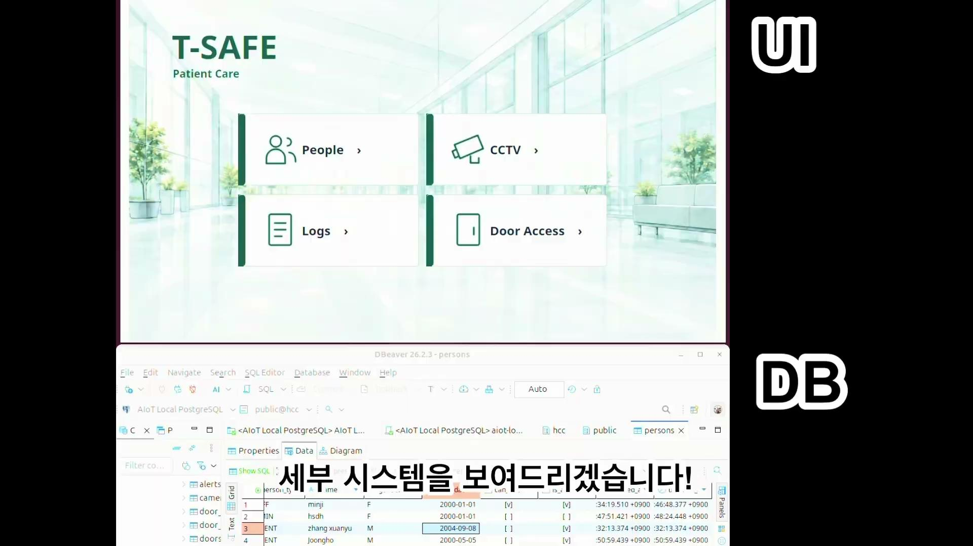
02 주요 기능 - 문출입 제어
시연 영상
T-Safe System · 요양시설 사고 감지 및 대응 모니터링 시스템
11 / 27
Notes:
[발표: 팀장]
[실제 영상이 이 순서로 편집되어 있는지 확인하세요.] 얼굴 인증과 출입, 카메라 추적, 환자 정보 관리, 모니터링, 낙상과 알람 해제 순서로 보여 드리겠습니다.
—
다음은 실제 구현 결과입니다.
먼저 카메라가 사람의 얼굴을 인식하고 자동으로 추적하는 모습을 확인하실 수 있습니다.
그리고 낙상 감지 기능이 작동하는 영상도 준비했습니다.
이 영상에서는 시스템이 낙상 상황을 어떻게 감지하는지 확인하실 수 있습니다.
다음은 관리자가 사용하는 GUI 화면입니다.
GUI에서는 환자의 상태를 확인할 수 있고, 데이터베이스와 연동하여 환자 정보 및 출입 관련 데이터를 관리할 수 있도록 구성했습니다.

Slide 12
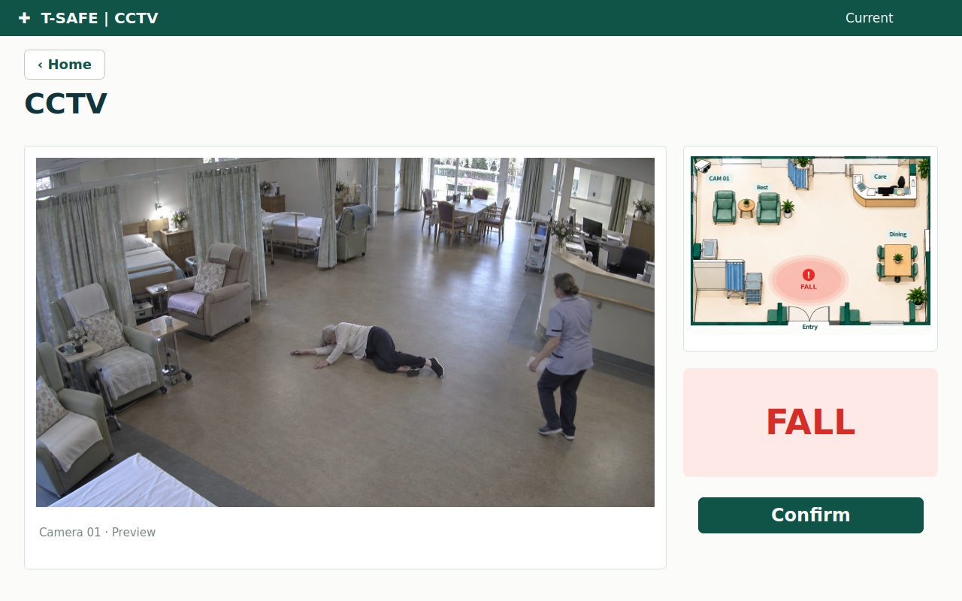
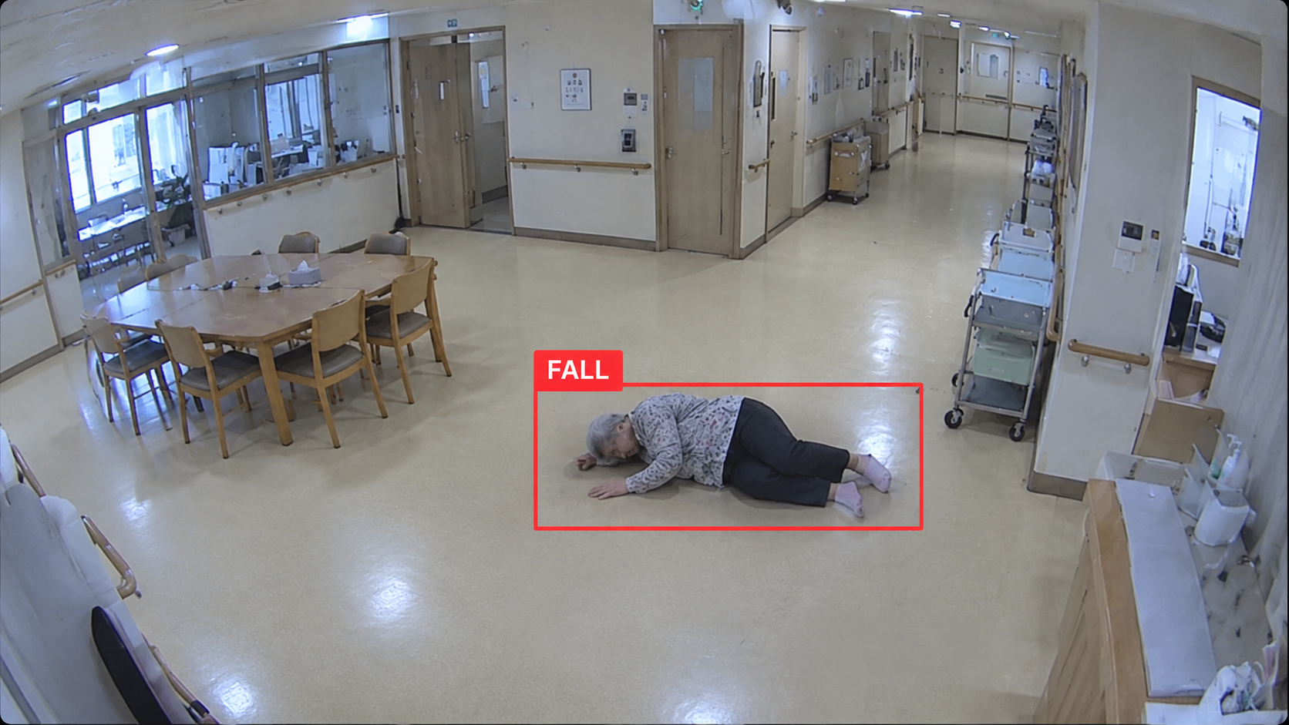
02 주요 기능 - CCTV 모니터링 및 쓰러짐 감지
② 쓰러짐 감지 모니터링 GUI
실시간 CCTV
모니터링
영상·분석 결과 확인
1F 시설 안내도
배치 예시
쓰러짐 감지
및 사고 알림
GUI에 FALL 경고 표시
101호
102호
103호
간호실
휴게실
복도
공용생활실
식당
출입구
관리자 확인
및 대응
현장 대응 후 상황 종료
T-Safe System · 요양시설 사고 감지 및 대응 모니터링 시스템
12 / 27
Notes:
[발표: 팀장]
낙상 감지는 영상 속 사람의 자세와 움직임 변화를 보고 넘어짐 여부를 판단하는 기능입니다. 낙상으로 판정되면 위치와 시간을 남기고 관리자 GUI에 알립니다. YOLO Pose와 LSTM의 구체적인 처리 과정은 기술 상세에서 설명하겠습니다.

Slide 13
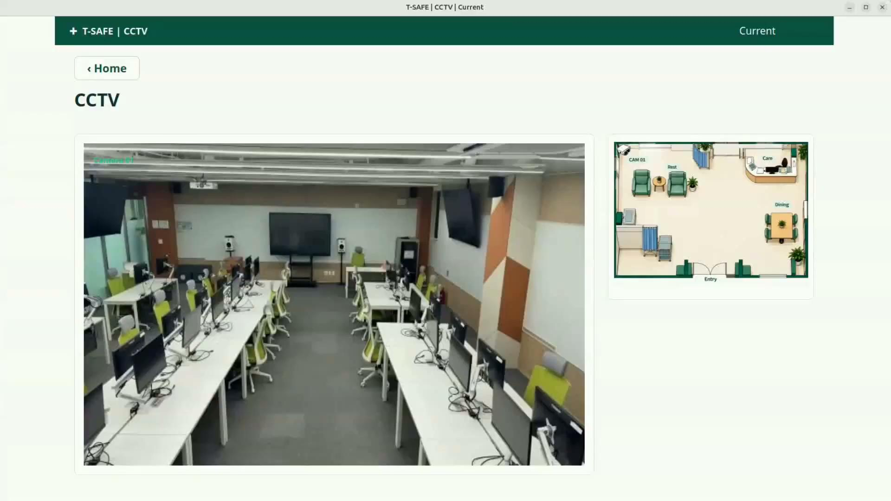
02 주요 기능 - CCTV 모니터링 및 쓰러짐 감지
시연 영상
영상에서 볼 장면
일영상 분석 →
사고 알림
관리자 확인 →
상황 종료
T-Safe System · 요양시설 사고 감지 및 대응 모니터링 시스템
13 / 27
Notes:
[발표: 팀장]
[실제 영상이 이 순서로 편집되어 있는지 확인하세요.] 얼굴 인증과 출입, 카메라 추적, 환자 정보 관리, 모니터링, 낙상과 알람 해제 순서로 보여 드리겠습니다.

Slide 14
03
기술 상세
시스템 설계 · 쓰러짐 감지 모니터링 · 출입 관리
14 / 27
Notes:
[발표: 팀장]
기술 상세는 세 부분으로 나눠 발표하겠습니다. 16장부터 21장까지는 팀장이 개발 방법과 요구사항, 시스템 구성, 인터페이스, DB와 모듈의 전체 구조를 설명합니다. 22장부터 31장까지는 각 담당자가 구현을 설명합니다. 이후 공통 규칙과 시험 결과는 팀장이 다시 정리합니다.

Slide 15
03 기술 상세
기술 분류
01
02
03
시스템 설계
쓰러짐 감지 모니터링
출입관리
분산된 기능을 하나의 시스템으로 연결하기 위한 통합 구조 설계
쓰러짐 의심 상황을 감지하고
기록하여 관리자에게 알립니다
얼굴을 따라가 확인하고
등록된 사람만 문을 엽니다
System Architecture
HW·SW 구성 및 모듈 간 데이터 흐름 설계
실시간 모니터링
JPEG·분석정보 → PC1 → GUI
얼굴 추적
YOLO 좌표 → PC4 → Arduino 팬·틸트
PostgreSQL DB
입소자·직원 정보 및 출입·쓰러짐 기록의 통합 관리
쓰러짐 감지
YOLO Pose 17관절 → 행동 판정
얼굴 감지 · 인증
InsightFace 512차원 → PostgreSQL 유사도
Main Server
모듈 간 통신 중계·출입 권한 판정·이벤트 처리
알림 · 종료
FALL → 관리자 확인 → 상황 종료
문 열기
일치하면 DOOR,OPEN → 문 모터
T-Safe System · 요양시설 사고 감지 및 대응 모니터링 시스템
15 / 27
Notes:
[발표: 윤 중 호]
기술 상세는 세 영역으로 나눴습니다. 첫째 출입 관리는 얼굴 추적, 얼굴 감지·인증, 문 열기로 18장부터 20장까지, 둘째 낙상 감지 모니터링은 상시 모니터링, 낙상 감지, 알람 해제로 21장과 22장, 셋째 환자 관리는 명부 등록·수정·삭제와 Main Server, PostgreSQL DB 설계로 23장부터 25장까지 설명합니다.
[다음 발표자 인계]
이상으로 전체 구조 설명을 마칩니다. 이제 얼굴 인식·서버 담당자가 얼굴 인증과 출입 구현을 설명하겠습니다.

Slide 16
03 기술 상세 1 - 시스템 설계
System Architecture
PC4
PC2
PC1
Camera / Door
얼굴 식별 / 검출
bbox TCP
얼굴 HTTP
중앙 통합 시스템
영상
UDP
사람·얼굴 감지
얼굴 임베딩 512차원 벡터 데이터 추출
bbox 좌표 전송
관리자 GUI
출입 카메라 영상 송신
TCP Bridge · Arduino
Camera/Door 서보모터 제어
입소자·직원 정보 관리
CCTV·알림 표시
입소자·직원 정보
HTTP REST API
TRACK / DOOR 명령 · TCP
FastAPI Main Server
출입 권한 판정 / 이벤트 처리 / 명부 API
PC3
CCTV / 쓰러짐 감지
인물·이벤트
TCP
JPEG · 이벤트
HTTP
YOLO Pose · ByteTrack
행동 판정 · FSM
영상·분석 JSON · 사고 이벤트
PostgreSQL DB
인물·얼굴 식별정보 / 출입·쓰러짐 기록
T-Safe System · 요양시설 사고 감지 및 대응 모니터링 시스템
16 / 27
Notes:
[발표: 윤 중 호]
다음은 전체 시스템 아키텍처입니다.
저희 시스템은 기능에 따라 총 4대의 PC로 분산하여 구성했습니다.
PC4는 출입 카메라와 출입문 제어를 담당하고, PC2는 얼굴 검출과 식별, PC3는 CCTV 영상 기반 쓰러짐 감지를 담당합니다.
그리고 PC1은 이러한 개별 기능들을 통합하는 중앙 시스템으로, 각 PC에서 전달받은 데이터를 처리하고 출입 권한 판정과 이벤트 기록, 장치 제어 명령 전달을 수행합니다.
또한 PC1 내부에는 관리자 GUI와 PostgreSQL 데이터베이스를 함께 구성하여, 입소자·직원 정보 관리와 실시간 모니터링 기능을 제공하도록 설계했습니다.

Slide 17
03 기술 상세 1 - 시스템 설계
PostgreSQL DB
PostgreSQL + pgvector · 공통 person_id로 인물·식별·출입 기록을 연결
인물 · 얼굴 정보
출입 · 문 상태 이력
쓰러짐 · 알림 이력
persons
identification_events
cameras
person_id · 역할 / 출입권한
인식 event_id · 식별 결과
camera_id · 위치
patient_profiles
access_events
fall_events
person_id · 건강정보
인물·문 · ALLOW / DENY
fall_event_id · 위치 / 발생시각
face_templates
door_commands · doors
alerts
person_id · vector(512)
문 제어 명령·ACK / 문 상태
fall_event_id · 알림 상태
T-Safe System · 요양시설 사고 감지 및 대응 모니터링 시스템
17 / 27
Notes:
[발표: 윤중호]
다음은 PostgreSQL 데이터베이스 설계입니다.
저희는 인물 정보와 얼굴 식별정보, 출입 기록, 쓰러짐 및 알림 데이터를 크게 세 영역으로 나누어 관리하도록 설계했습니다.
특히 인물마다 고유 ID를 부여하고, 이를 기준으로 얼굴 식별정보와 출입 기록을 연결했습니다.
DB는 얼굴 인식 모델에서 추출한 512차원 특징벡터를 코사인 유사도 검색을 할 수 있는 pgvector 확장 기능을 활용하기 위해 PostgreSQL을 사용하여 구현했습니다.
[예상 질문]
- 왜 하나의 테이블에 전부 저장하지 않았는가?
인물 기본정보와 건강정보, 얼굴 특징벡터는 데이터의 특성과 관리 목적이 다르기 때문에 테이블을 분리했습니다.
특히 얼굴 특징벡터는 일반 인적사항과 달리 별도로 등록하거나 갱신할 수 있어야 하고, 향후 얼굴 인식 모델이 변경되더라도 유연하게 대응할 수 있도록 설계했습니다.
대신 공통 person_id를 외래키로 연결하여 데이터 간 관계와 무결성을 유지했습니다.
① 데이터마다 저장 목적과 특성이 다름
persons: 모든 인물이 공통으로 가지는 기본정보와 출입 권한
patient_profiles: 건강 관련 상세정보
face_templates: 얼굴 인식 모델이 생성한 512차원 특징벡터
예를 들어 얼굴 등록이 안 된 사람도 인물 정보는 등록할 수 있어야 해.
그래서 모든 데이터를 하나의 테이블에 넣는 것보다 각각 분리하는 게 유연해.
② 얼굴 데이터는 용량과 관리 방식이 다름
persons의 이름이나 출입 권한은 비교적 작은 데이터지만, 얼굴 특징벡터는 512개의 실수로 구성돼.
또한 인적사항을 수정하는 것과 얼굴 특징벡터를 재등록하는 것은 서로 다른 작업이야.
따라서 얼굴 데이터를 별도 테이블에 두면 인물 정보와 얼굴 식별정보를 독립적으로 관리할 수 있어.
다만 테이블을 분리했다고 해서 단순 조회가 무조건 빨라지는 건 아니야. 필요한 데이터를 합칠 때는 JOIN 연산이 추가될 수도 있어.
③ 얼굴 식별 모델 확장에 유리함
현재 GitHub 코드를 확인하면 face_templates에는 다음 제약이 있어.
UNIQUE (person_id, model)
즉, 한 사람에 대해 모델별로 서로 다른 얼굴 특징벡터를 저장할 수 있는 구조야.
예를 들어 추후 새로운 얼굴 인식 모델을 도입하더라도 persons 테이블 구조를 변경하지 않고 얼굴 템플릿을 추가할 수 있어.

Slide 18
03 기술 상세 1 - 시스템 설계
Main Server 설계
기능별 데이터를 수신하여 중앙에서 판단·기록하고, 장치 제어 및 알림을 수행
수신 데이터·요청
PC1 · FastAPI Main Server
처리 결과
추적 좌표
추적 데이터 중계
TCP Bridge
얼굴 좌표 bbox · TCP
좌표 검증·전달 / 무대상 정지
TRACK 명령 전달
얼굴 식별
얼굴 식별 API
출입문 제어
512D · HTTP
DB 유사도 검색·출입 권한 판정
허용 시 OPEN / 거부 시 미전송
쓰러짐 감지
쓰러짐·알림 처리
관리자 GUI
JPEG+JSON · HTTP
이벤트·알림 DB 기록
쓰러짐 알림 전달
입소자·직원 정보 관리
인물 정보 관리 API
GUI 목록
GUI · HTTP REST API
등록·조회·수정·비활성화
목록 조회 · 동기화
T-Safe System · 요양시설 사고 감지 및 대응 모니터링 시스템
18 / 27
Notes:
[발표: 윤중호]
다음은 Main Server 설계입니다.
메인서버는 FastAPI를 기반으로 구현했으며, 각 모듈에서 전달되는 데이터를 통합 처리하는 역할을 담당합니다.
주요 기능은 크게 네 가지로 구분했습니다.
먼저 PC2에서 전달받은 추적 좌표를 PC4로 중계하여 카메라가 사람을 추적하도록 했습니다.
또한 얼굴 특징벡터를 DB에 등록된 데이터와 비교하고, 출입 권한에 따라 출입문 개방 여부를 판단하도록 구현했습니다.
PC3에서 쓰러짐이 감지되면 발생 정보를 DB에 기록하고 관리자 GUI에 알림을 전달하며, GUI에서 요청한 입소자·직원 정보의 등록과 수정, 조회 등의 기능도 처리합니다.
이처럼 각 기능의 통신과 데이터 처리를 중앙 서버로 통합하여, 개별 모듈들이 연계되어 동작하도록 구현했습니다.

Slide 19
03 기술 상세 2 - 쓰러짐 감지 모니터링
쓰러짐 감지 모니터링
핵심: 쓰러짐 확정 시 사고가 어떻게 기록·표시되고, 관리자 확인과 종료로 무엇이 바뀌는가?
① 실시간 모니터링
③ 관리자 확인 → 종료
JPEG + 관절·판정 JSON 전송
AI → Main Server· HTTP
Confirm · 알림 확인 요청
GUI → Server
최신 화면·분석 결과 표시
Server→ GUI
ACKNOWLEDGED 저장
Server → PostgreSQL
② 쓰러짐 확정 → 알림
아니오
쓰러짐 확정 이벤트?
예
사고 이벤트·알림 저장
Server → PostgreSQL
상황 종료 요청
GUI → Server
중복 확인·알림 생성
이벤트 ID 기준
RESOLVED 저장·응답
Server → PostgreSQL → GUI
FALL 알림 표시
Server → 관리자 GUI
경고 해제 · 기록 유지
영상 모니터링은 계속
T-Safe System · 요양시설 사고 감지 및 대응 모니터링 시스템
19 / 27
Notes:
[발표: 낙상 감지 담당]
[①② 감지 → 알람]
PC3는 0.5초마다 이미지와 좌표 등을 서버에 보내고 GUI는 최신 화면을 표시합니다. 낙상 발생 시 서버가 fall_events와 alerts를 하나의 트랜잭션으로 저장합니다. 저장 결과를 반영해 GUI에 FALL 알림을 표시합니다. 최신 이미지 조회와 사건 저장은 구분해서 설명하며, GUI의 이미지 조회 방식은 인터페이스 목록에 정리했습니다.
[③ 현장 확인 → 알람 해제]
낙상을 발견하는 단계에서 끝내지 않고 직원이 현장을 확인한 뒤 알람을 해제하는 과정까지 설명합니다. 관리자 GUI의 Emergency release 요청을 받은 서버가 DB에 RESOLVED 상태를 저장합니다. 저장 후 GUI가 NORMAL로 복귀하고 로그를 표시합니다. 첨부 자료에는 PC3로 별도 초기화 명령을 보내는 화살표가 없어 이를 추가하지 않았습니다.

Slide 20
03 기술 상세 2 - 쓰러짐 감지 모니터링
행동 판정 구조
01 영상 입력
02 인식 · 추적
03 시계열 구성
04 행동 판정
05 사건 판단
→
→
→
→
RTSP / CCTV
YOLO Pose · ByteTrack
Track ID · 48프레임
PoseC3D falling
FSM · 확정 / 유지
Normal
Fall
판단 보류 · 모니터링 지속
사고 기록 · 관리자 GUI 알림
인식
CCTV/RTSP 입력 → YOLO Pose 관절 추출 · ByteTrack으로 인물 추적
특징
Track ID별 관절을 48프레임 시계열로 구성
판단
PoseC3D의 falling 점수와 FSM의 자세 전이·지속 조건 결합
결정
확정 시 사고 이벤트를 서버 전달
T-Safe System · 요양시설 사고 감지 및 대응 모니터링 시스템
20 / 27
Notes:
[발표: 낙상 감지 담당]
낙상 감지는 두 단계입니다. YOLO Pose가 프레임마다 사람의 관절 17개 좌표를 뽑고, 이 좌표를 정규화해서 일정 길이로 묶어 LSTM에 넣습니다. LSTM은 시간에 따른 자세 변화를 보고 낙상인지 정상 동작인지 판단합니다. [학습 데이터와 결과 수치를 채우세요]

Slide 21
03 기술 상세 3 - 출입관리
출입 관리 시스템
카메라가 얼굴을 추적하고, 등록 인원과 출입 권한을 확인한 뒤 출입문을 제어
얼굴 추적
신원 확인
출입문 제어
1
출입 카메라
1
정면 얼굴 확보
1
출입 권한 확인
방문자의 얼굴과 움직임 촬영
정면에 가까운 얼굴 이미지 획득
직원·관리자 등 출입 가능 여부 확인
→
→
얼굴 위치 검출
얼굴 특징 추출
문 열림 제어
2
2
2
얼굴 중심 위치를 인식하여 추적
얼굴 특징 벡터 생성
허용 시 출입문 모터를 구동해 개방
3
팬·틸트 모터 제어
3
등록 정보 비교
3
상태 확인
카메라 방향을 조절해 얼굴 추적
DB에 등록된 얼굴 정보와 비교
문 상태와 제어 결과 확인
미등록 인원 또는 출입 권한이 없는 경우 문 열림 명령을 보내지 않음
T-Safe System · 요양시설 사고 감지 및 대응 모니터링 시스템
21 / 27
Notes:
[① 얼굴 추적 — 발표: 장현우]
카메라 영상은 PC4에서 PC2로 갑니다. PC2가 YOLO로 찾은 얼굴과 몸 좌표는 PC1 서버로 전달되며, 서버가 PC4에 중계합니다. PC4는 좌표를 Arduino로 전달하고 Arduino에서 각도를 계산해 팬틸트 모터를 제어합니다. 첨부 다이어그램은 서버가 1초마다 센서 상태를 요청하는 흐름을 보여 주지만, 통신 요약에는 문 상태 보고 인터페이스가 미정으로 적혀 있습니다. 요청·응답형 센서 조회와 자발적 문 상태 보고의 구분 및 구현 상태는 확인이 필요합니다.
[②③ 인증 · 문 열기 — 발표:장현우]
정면 얼굴이 촬영되면 PC2에서 얼굴 임베딩을 추출해 서버에 보냅니다. 서버는 PostgreSQL에서 동일인물을 조회합니다. 첨부 흐름은 일치할 때 PC4로 문 열기를 요청하고 Arduino가 모터를 구동하는 과정입니다. 출입 권한 등 추가 조건은 실제 코드 기준으로 확인해야 합니다. DB에 일치하는 인물이 없으면 문 열기 명령을 보내지 않습니다.
[다음 발표자 인계]
다음으로 펌웨어·하드웨어 담당자가 얼굴 좌표를 따라 카메라를 움직이는 과정과 서보 제어를 설명하겠습니다.
—
다음으로 전체 하드웨어 제어를 담당하는 PC4와 Door Kit에 대해 설명드리겠습니다.
먼저 전체적인 동작 과정을 간단하게 말씀드리겠습니다.
카메라에서 촬영한 영상은 PC2로 전달됩니다.
PC2에서는 사람의 얼굴을 인식하고 추적하는 코드가 실행됩니다.
그리고 얼굴이 약 3초 동안 안정적으로 감지되면 자동으로 사진을 촬영합니다.
이후 촬영한 사진에서 얼굴의 특징 벡터인 임베딩을 추출하고, 해당 정보를 PC1으로 전달합니다.
PC1에서는 전달받은 정보를 데이터베이스에 저장된 얼굴 정보와 비교하여 동일한 사람인지, 그리고 출입 권한이 있는지 확인합니다.
만약 출입 권한이 있는 사람으로 확인되면 PC4로 문을 열라는 명령을 전달합니다.
PC4는 이 명령을 받은 후 USB 시리얼 통신을 통해 Arduino에 제어 신호를 보냅니다.
마지막으로 Arduino가 서보 모터를 움직여 출입문을 열게 됩니다.
이것이 저희가 설계한 전체적인 출입문 제어 과정입니다.

Slide 22
03 기술 상세 3 - 출입관리
얼굴 인증 특징 벡터 생성
얼굴 검출
SCRFD
얼굴 정렬
얼굴 위치 보정
특징 추출
InsightFace
512차원
특징 벡터
서버 전송
벡터 전달
서버 수신
얼굴 식별 요청
주요 기능
사용 기술
얼굴을 검출하고 정렬해 특징 추출
512차원 특징 벡터 생성
생성된 특징 벡터를 서버로 전달
얼굴 검출 SCRFD
특징 추출 InsightFace buffalo_l
벡터 512차원 · L2 정규화
T-Safe System · 요양시설 사고 감지 및 대응 모니터링 시스템
22 / 27
Notes:
[발표: 장현우]
얼굴 인식은 InsightFace를 썼습니다. 얼굴을 찾고 5개 특징점으로 정렬한 뒤, ArcFace 계열 모델로 512차원 벡터를 만듭니다. 이 벡터를 PostgreSQL에 저장해 두고, 새 얼굴이 오면 가장 가까운 벡터를 찾아 임계값 이상이면 그 사람으로 판정합니다.

Slide 23
03 기술 상세 3 - 출입관리
얼굴 인증 식별과 출입 권한
특징 수신
얼굴 벡터
DB 검색
pgvector
유사도 판정
일치 여부
등록 인물 조회
person_id
출입 권한 확인
can_open
출입문 제어
열림 / 거부
처리 흐름
제어 결과
얼굴 벡터로 등록 정보 검색
동일 인물 여부를 판정
식별된 인물의 출입 권한 확인
출입 허용 문 열림 명령 전달
미등록 인물 출입 거부
권한 없음 문 열림 명령 미전송
T-Safe System · 요양시설 사고 감지 및 대응 모니터링 시스템
23 / 27
Notes:
[발표: 장현우]
얼굴 인식은 InsightFace를 썼습니다. 얼굴을 찾고 5개 특징점으로 정렬한 뒤, ArcFace 계열 모델로 512차원 벡터를 만듭니다. 이 벡터를 PostgreSQL에 저장해 두고, 새 얼굴이 오면 가장 가까운 벡터를 찾아 임계값 이상이면 그 사람으로 판정합니다.

Slide 24
04 기능별 직무 분장표
역할 분담
팀원
출입 관리
쓰러짐 감지
입소자·직원 정보 관리
시스템 설계
장 현 우
팀장
얼굴 추적
김 민 지
얼굴 인식,GUI
원 지 승
보조
장 윤 호
쓰러짐 감지
윤 중 호
Sequence Diagram 설계 및 관리
이 채 민
Main Server · DB 구현
김 진 욱
등록/수정/삭제 구현
T-Safe System · 요양시설 사고 감지 및 대응 모니터링 시스템
24 / 27
Notes:
[발표: 팀장]
역할은 이렇게 나눴습니다. 기술 세 영역인 출입 관리, 낙상 감지 모니터링, 환자 관리를 일곱 명이 나눠 맡았습니다. [팀원별로 한 문장씩 소개]
[채우는 법] 표의 [이름]을 바꾸고, 6·7번 줄은 [역할]과 해당 영역의 [담당 업무]만 남기고 나머지 점선 칸은 지우세요.
confluence jira 담당 중호님 github 진욱님 ppt 제작 지승님 gui 진욱님 민지님

Slide 25
05 파트별 프로젝트 회고
파트별 프로젝트 회고
Takeaway 분산 개발의 완성도는 인터페이스 합의와 통합 검증에서 결정된다
출입 관리
쓰러짐 감지
입소자·직원 정보 관리
시스템 설계
Challenges
어려웠던 점
카메라 성능
키트 도착 지연
쓰러짐 판단 기준 정의
행동 변화와 사고 상태 구분
GUI·서버·DB 간
등록·수정 데이터 동기화
각 모듈 통신 규격 조율
서버·장치 연동 문제 해결
Data Gaps & Bottlenecks
부족했던 데이터 · 병목
전체 SA 작성 지연
기능 구현 불 충분
학습 영상·CCTV 환경 차이
시계열 구간 간 판단 불연속
로컬 캐시와 서버 값 불일치
중복 등록 문제 확인
시퀀스 변경 시 연동 재조정
장애·통합 시험 범위 부족
Lessons Learned
배운 점
기술 조사 미리하기
협동 SPRINT 빨리 작성
수식 기반 직접 판정의 한계
행동 인식과 상태 전이 분리
인식·상황 판단·결정의 연결
서버 DB를 기준으로 관리
CRUD 결과를 교차 검증
시퀀스·명세 표준화가 병렬 개발과 통합의 기반
T-Safe System · 요양시설 사고 감지 및 대응 모니터링 시스템
25 / 27
Notes:
[발표: 팀장]
파트별로 어려웠던 점, 부족했던 데이터와 병목, 배운 점을 정리했습니다. 마지막으로 팀 전체의 Takeaway를 한 문장으로 말합니다. [파트별로 한 줄씩]
[발표: 윤중호]
먼저 입소자·직원 정보 관리에서는 GUI와 메인서버, 데이터베이스 간의 데이터 동기화가 가장 어려웠습니다.
초기에는 GUI의 로컬 데이터와 서버 DB의 정보가 일치하지 않거나 중복 등록되는 문제가 있었는데, 이를 해결하면서 서버 DB를 기준으로 데이터를 관리하고, 등록·수정·삭제 결과를 검증하는 과정의 중요성을 배웠습니다.
다음으로 시스템 설계에서는 각 팀원이 개발한 모듈의 통신 규격을 조율하고, 실제 연동 과정에서 발생하는 문제를 해결하는 것이 가장 어려웠습니다.
특히 개발 중 통신 명세가 변경되면 다른 모듈도 함께 수정해야 했고, 제한된 기간으로 인해 다양한 장애 상황까지 충분히 검증하지 못한 아쉬움이 있었습니다.
이 과정을 통해 개별 기능의 구현뿐 아니라, 사전에 시퀀스 다이어그램과 통신 명세를 명확히 정의하고 통합 검증하는 과정이 중요하다는 것을 배웠습니다.
[예시 — 본인 이야기로 바꾸세요]
저는 틸트와 문 모터 펌웨어, 그리고 장치 통신을 맡았습니다. 가장 어려웠던 것은 카메라 흔들림이었는데, 원인이 영상 지연이라는 걸 시뮬레이터로 확인하고 멈춘 뒤 찍힌 영상만 쓰는 방식으로 해결했습니다.
—
12. 도전 과제 및 개선 방향
다음으로 개발 과정에서 겪었던 문제점과 이를 해결한 방법에 대해 말씀드리겠습니다.
사실 저희가 사용한 카메라는 다이소에서 구매한 제품이라 하드웨어적인 한계가 있었습니다.
특히 카메라와 사람의 거리가 너무 가까우면 얼굴을 정확하게 인식하기 어렵다는 문제가 있었습니다.
처음에는 사람의 얼굴 중심과 카메라 화면의 중심이 정확히 일치하도록 설계했습니다.
그런데 실제로 테스트해 보니, 얼굴을 선명하게 촬영하기 위해서는 카메라와 사람 사이에 어느 정도 거리가 필요했습니다.
문제는 거리가 멀어질수록 작은 각도 변화에도 화면에서 얼굴의 위치가 크게 달라진다는 점이었습니다.
서보 모터는 최소 1도 단위로 움직이기 때문에 얼굴의 중심을 정확히 맞추기가 어려웠습니다.
그래서 카메라가 계속 왼쪽과 오른쪽으로 움직이는 진동 현상이 발생했습니다.
이 문제를 해결하기 위해 저희는 기존의 제어 방식을 변경했습니다.
처음에는 얼굴 중심과 화면 중심을 정확히 일치시키는, 말하자면 점과 점을 맞추는 방식이었습니다.
하지만 이를 점과 범위를 맞추는 방식으로 변경했습니다.
즉, 얼굴이 화면 중심의 일정 범위 안에 들어오면 더 이상 불필요하게 움직이지 않도록 했습니다.
이 범위를 데드존(Dead Zone)이라고 합니다.
또한 서보 모터가 한 번에 회전할 수 있는 각도를 제한하여 카메라가 너무 민감하게 반응하지 않도록 했습니다.
그리고 얼굴과 신체를 동시에 추적하면 추적 대상이 계속 바뀌는 문제가 발생할 수 있기 때문에, 얼굴이 감지되면 얼굴을 우선적으로 추적하도록 했습니다.
얼굴이 감지되지 않을 때만 신체를 기준으로 추적하도록 설계했습니다.
마지막으로 얼굴이 화면 중심에서 멀리 떨어져 있을 때는 비교적 큰 움직임으로 위치를 조절하고, 중심에 가까워질수록 작은 움직임으로 미세하게 조절하는 방식을 적용했습니다.
쉽게 비유하자면, 머신러닝에서 경사하강법을 사용할 때 처음에는 큰 학습률로 빠르게 접근하고, 최솟값에 가까워질수록 학습률을 줄여 안정적으로 수렴시키는 것과 비슷한 원리입니다.
이러한 방법들을 통해 카메라의 불필요한 움직임을 줄이고 얼굴 추적의 안정성을 높일 수 있었습니다.
마지막으로 이번 프로젝트에서 어려웠던 점과 앞으로 개선할 수 있는 부분에 대해 말씀드리겠습니다.
먼저 가장 도전적이었던 부분은 얼굴 인식과 카메라 자동 추적 기능이었습니다.
단순히 얼굴을 인식하는 것뿐만 아니라, 실제 하드웨어를 움직이면서 얼굴을 안정적으로 추적해야 했기 때문에 생각보다 많은 시행착오가 있었습니다.
그리고 가장 아쉬웠던 부분은 하드웨어 준비 과정이었습니다.
만약 처음부터 저희 시스템에 적합한 카메라를 준비할 수 있었다면, 얼굴 인식과 추적 기능을 좀 더 안정적으로 구현할 수 있었을 것 같습니다.
또한 하드웨어 Kit를 조금 더 일찍 확보했다면, 테스트할 시간이 더 많았을 것이고 다양한 기능도 추가할 수 있었을 것 같습니다.
예를 들어 초음파 센서를 추가해서 사람과 카메라 사이의 거리를 측정하거나, 이를 이용해 카메라의 움직임을 더욱 정밀하게 제어하는 기능도 구현해 볼 수 있었을 것입니다.
그리고 전체적인 시스템 구조와 하드웨어 구성도 더 최적화할 수 있었을 것 같습니다.
다음으로 팀 협업 측면에서도 개선할 부분이 있었다고 생각합니다.
매일 해야 할 일을 좀 더 구체적으로 계획하고, 정해진 작업은 가능한 한 일정에 맞춰 마무리하는 것이 중요하다고 느꼈습니다.
특히 각자 맡은 작업만 진행하는 것이 아니라, 팀원들과 현재 진행 상황이나 어려운 점을 적극적으로 공유하는 것이 필요했습니다.
물론 Confluence나 Jira에 작업 내용을 정리하는 데에도 시간이 많이 들었습니다.
하지만 이런 과정이 있어야 서로 어떤 작업을 하고 있는지 정확하게 이해하고, 중복 작업이나 의사소통 문제를 줄일 수 있다고 생각합니다.
또한 중요한 결정을 혼자 내리기보다는 팀원들과 충분히 상의하고 함께 방향을 정하는 것이 중요하다고 느꼈습니다.
결국 이번 프로젝트를 통해 기술적인 구현뿐만 아니라, 체계적인 계획과 원활한 의사소통이 프로젝트의 완성도에 큰 영향을 준다는 것을 배울 수 있었습니다.
이상으로 발표를 마치겠습니다. 감사합니다.

Slide 26
05 파트별 프로젝트 회고
한계와 다음 단계
구현 결과를 바탕으로 실환경 검증과 판단 안정성 개선
● 구현 · 시험 현황
펌웨어 단위 27 / 27 · 통신 15 / 15
얼굴감지모듈 → Main Server → MCU 통합
쓰러짐 감지 → PC1·GUI 알림 데모 작동
● 추가 검증 필요
얼굴 인식 정확도 · 쓰러짐 실환경 성능 검증
서버 ↔ DB · 화면 표시 지연 측정
가상으로 끝낸 항목의 실물 확인
● 다음 단계
① 등록 사진 및 고정 CCTV 평가 영상 확보
② 남은 통합 시험 및 화면 지연 측정
그 밖의 한계 → 다음 단계
야간 · 어두운 곳
얼굴 인식·쓰러짐 감지 성능 추가 검증
관절 추적 연속성
일시적 누락 시 상태 유지·복원
개인별 사고 이력 연계
추적 ID와 등록 인원 연결 검토
비상 시 문
화재 등 비상 상황의 문 개방 정책 (소방 규정 확인)
알림 넓히기
모바일 · 호출벨로 직원에게 바로 전달
개인정보 보호
얼굴 데이터 암호화 · 접근 권한 · 보관 기간
T-Safe System · 요양시설 사고 감지 및 대응 모니터링 시스템
26 / 27
Notes:
마지막으로 저희 프로젝트의 한계와 앞으로의 개선 방향에 대해 말씀드리겠습니다.
먼저 가장 큰 한계는 모든 기능에 대한 실제 환경 테스트를 끝내지 못했다는 점입니다.
펌웨어와 통신 기능, 그리고 출입문 제어와 카메라 추적 기능의 일부는 가상 환경과 시뮬레이터에서 확인했습니다.
하지만 얼굴 인식과 낙상 감지 모델의 정확도, 서버와 DB 연동, 그리고 낙상 감지부터 GUI 알림까지의 전체 통합 테스트는 아직 완료하지 못했습니다.
따라서 다음 단계에서는 실제 시험 데이터를 준비하고, 구현한 기능들을 실제 하드웨어 환경에서도 검증할 계획입니다.
그 외에도 몇 가지 개선하고 싶은 부분이 있습니다.
첫 번째는 하드웨어 개선입니다.
저희가 사용한 카메라에는 거리와 화각의 한계가 있었기 때문에, 앞으로는 더 적합한 카메라를 사용하고 싶습니다.
또한 초음파 센서를 추가하여 사람과 카메라 사이의 거리를 측정하고, 출입문 주변에 사람이 있는지도 감지할 수 있도록 개선하고 싶습니다.
두 번째는 통신 안정성입니다.
PC1에서 PC4로 주기적으로 상태 확인 신호를 보내고, PC4에서 응답을 받는 기능을 추가하고자 합니다.
예를 들어 1분마다 통신 상태를 확인하고, 응답이 없을 경우 연결 이상을 감지하여 관리자에게 알리는 방식입니다.
이를 통해 Door Kit가 정상적으로 작동하고 있는지 지속적으로 확인할 수 있습니다.
세 번째는 인식 정확도 개선입니다.
야간이나 어두운 환경에서도 안정적으로 작동할 수 있도록 개선하고, 여러 사람이 동시에 나타나는 상황에서도 정확하게 추적할 수 있도록 보완할 계획입니다.
또한 실제 요양원 환경의 데이터를 더 수집하여 낙상 감지의 오탐을 줄이고 싶습니다.
마지막으로 비상 상황에서의 출입문 제어, 모바일 알림 기능, 그리고 얼굴 인식 데이터의 개인정보 보호도 추가적으로 고려해야 합니다.
결국 저희의 목표는 단순히 기능을 추가하는 것뿐만 아니라, 실제 요양원에서도 안정적으로 작동할 수 있는 시스템을 만드는 것입니다.
이상으로 발표를 마치겠습니다. 감사합니다.

Slide 27
감사합니다
T-Safe System · 티엔찌
Notes:
[발표: 팀장]
들어 주셔서 감사합니다. 질문 받겠습니다.

